Slide 1
Лекция-презентация «Эмоциональное выгорание личности учителя»
Зотова Н.Г.
Зав кафедрой психологии профессиональной деятельности ВГСПУ

Slide 2
Структура темы
Феномен эмоционального выгорания.
Причины возникновения симптомов «эмоционального выгорания» у современного педагога.
Эмоциональные расстройства. Депрессия.
Способы профилактики синдрома эмоционального выгорания
Программа поддержки психофизического здоровья педагогов « Позитивное мышление»

Slide 3
Экзистенциальная интерпретация феномена эмоционального выгорания
Болезненное разочарование в работе как способе обретения смысла окрашивают всю жизненную ситуацию (Гришина Н.В.)
Возникновение Э.В. –является фактором моральной ненадежности специалиста
Эмоциональное выгорание –деструктивное образование психики личности, возникающее в периоды профессионального кризиса (профессиональной адаптации, рутинной работы )
Эмоциональное выгорание часто проявляется через ДЕПРЕССИЮ

Slide 4
Актуальность темы для педагогической профессии
Увеличение числа педагогов, имеющих синдром
Влияние психического выгорания педагога на процесс эмоционального и личностного развития ребенка
Нездоровый психологический климат ОО
Истощение эмоциональных, энергетических и личностных ресурсов учителя…
Ухудшение физического и психологического здоровья личности педагога

Slide 5
Три основных составляющих синдрома эмоционального выгорания (Орел В.Е.)
Эмоциональное истощение
Деперсонализация(цинизм)
Редукция профессиональных достижений

Slide 6
Симптомы СЭВ
Эмоциональные
Психосоматические
Нарушение познавательных процессов деятельности
Неприязнь к работе
Нарушение социальных связей

Slide 7
Симптомы эмоционального расстройства
Эмоциональные (беспокойство, тревога, разочарование, раздражительность, обидчивость, пассивность, неуверенность, равнодушие…)
Психосоматические (повышенная утомляемость, отсутствие аппетита или переедание, бессонница..)
Нарушение познавательных процессов деятельности (трудности с концентрацией внимания, жесткость и ригидность в мышлении..)
Неприязнь к работе (мысли о смене работы, профессии)
Нарушение социальных связей (дистанцирование, уединение, осуждение…)
Появление депрессивных эмоциональных состояний

Slide 8
Эмоциональные расстройства
Депрессия - это психическое расстройство, характеризующееся депрессивной триадой: снижением настроения, утратой способности переживать радость (ангедония), нарушениями мышления (негативные суждения, пессимистический взгляд на происходящее и т. д.) и двигательной заторможенностью.

Slide 9
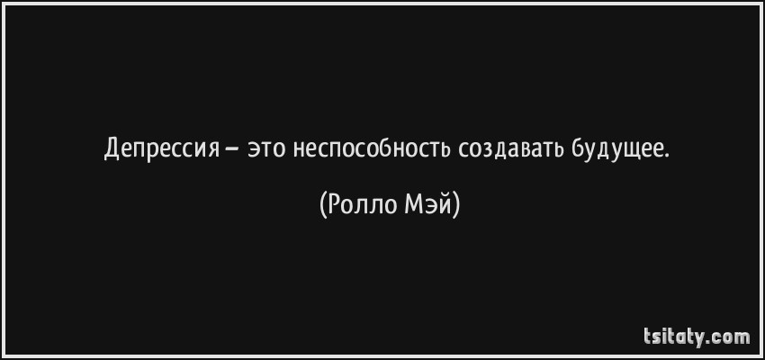

Slide 10
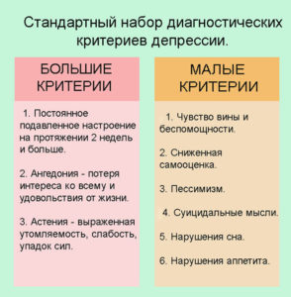

Slide 11
Способы предупреждения депрессии как критерия наличия СЭВ:
стремление к личностному росту;
расширение кругозора по проблемам, т. е. информированность;
четкое разделение личной жизни и профессиональной деятельности;
расширение своих социальных контактов;
рационализация профессиональной деятельности;
система поощрения
развитие жизнестойкости

Slide 12
Фазы в развитии СЭВ
Предупреждающая фаза
Снижение уровня собственного участия
Эмоциональные реакции
Фаза деструктивного поведения
Психосоматические реакции
Разочарование

Slide 13
Факторы способствующие ЭВ
Индивидуальные характеристики профессионалов (социально-демографические, личностные особенности)
Особенности профессиональной деятельности (условия работы, содержание труда)

Slide 14
Способы профилактики СЭВ
Соблюдение требований психогигиены
Аутотренинг
Релаксация
Медитация
Библиотерапия
Психогимнастика
Танцевально-двигательная терапия
Тренинг развития позитивного мышления
Арт-терапия, телесно-ориентированная терапия и т.д.

Slide 15
Позитивное мышление
отношение
к жизни,
самому себе
ожидания
счастья,
радости,
здоровья
позитивные
мысли,
слова, образы,
представления

Slide 16
Слагаемые позитивного мышления
Социальные взаимодействия
(человеческие отношения)
Самоорганизация
избавление от депрессии

Slide 17

Позитивное формулирование намерений
Страх и тревога негативные
Спокойствие нейтральные
Уверенность позитивные

Slide 18
Виды негативных мыслей
rпреувеличенные обобщения
ограниченное восприятие
все или ничего
невроз
катастрофное мышление
Ответственность за все
недооценка

Slide 19

Характеристики негативных мыслей
Негативные мысли порождают негативные эмоции
Негативные мысли не реалистичны
Негативные мысли связаны с недостаточным самоуважением

Slide 20
Позитивное мышление
внешность
Боязнь отказа
проф.деятел
Ошибки и слабости
самоуважение
Мнение других
Чувство вины
Равновесие и гармония

Slide 21
Спасибо за внимание!

